Slide 1



*Web Server : HTML을 가지고 있다가 요청이 발생하면 HTML을 응답해주는 프로그램
Apache HTTP Server
Web browser
Web Server
http://localhost/html_prj/day0824/font.html
URL을 사용하여 웹서버로 요청
요청한 html을 응답
응답받은 HTML을
그린다.
*Web Container : Servlet이나 JSP를 가지고 있다가 요청이 들어오면 HTML로 변환한 후
응답해주는 프로그램. : Apache Tomcat
Web browser
Web Container
http://localhost/html_prj/day0824/font.jsp
URL을 사용하여 웹서버로 요청
요청한 JSP가 HTML로 변환
응답받은 HTML을
그린다.
변환된 html이 응답
?.html
*WAS(Web Application Server) : Java EE의 모든 Spec을 서비스 할 수 있는 프로그램.
Web logic, Web Sphere, JBOSS, Resin..
Web browser
WAS
http://localhost/html_prj/day0824/font.jsp
URL을 사용하여 웹서버로 요청
요청한 JSP에서 EJB로 개발된
프로그램을 요청하고, 응답받아
업무로직을 처리한 후 HTML로
생성
응답받은 HTML을
그린다.
변환된 html이 응답
?.ear
?.html

Slide 2
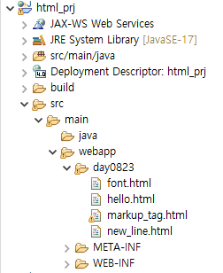

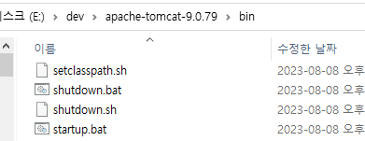
*작성순서
1.코드작성
HTML태그는 대소문자를 가리지 않는다.
<!DOCTYPE html>
<html>
<head>
<title>타이틀바에들어갈내용</title>
</head>
<body>
사용자에게 제공할 내용
</body>
</html>
잘 사용하지 않음
2.저장 : 이름.html 또는 이름.htm 으로 저장가능
project > src > main > webapp에 저장
-webapp 폴더에 직접 저장
-하위 폴더를 생성하고 저장
3.실행
WAS 실행 :
4.접속 URL을 설정하여 html을 요청
http://localhost:80/html_prj/day0823/hello.html
protocol
Domain
Server name
Server port
생략가능
http => 80
https => 443
path
요청파일명

Slide 3
*h tag : 글 제목을 만들 때 사용
<h1>
<h6>
-tag를 사용하면 줄이 변경된다.
*선긋기 : tag를 사용하면 줄이 변경된다.
<hr color=“색” width=“넓이” size=“높이”/>
*목록태그
- <ol>, <ul>, <li>, <dl>, <dt>, <dd>
<ol> : 순서목록
사용법)
<ol type=“”>
<li>내용</li>
<li>내용</li>
.
</ol>
가장 큰 글자
가장 작은 글자
수치
RGB
고정길이 : 수치 ( px - pixel )
가변길이 : 수치%
List style은 CSS에서 숨김처리한다.
<ol>,<ul>의 자식 태그로만 사용한다.
<ul> : 도형목록
사용법)
<ul type=“”>
<li>내용</li>
<li>내용</li>
.
</ul>
disc, circle, square
1, a, A, I, I

Slide 4
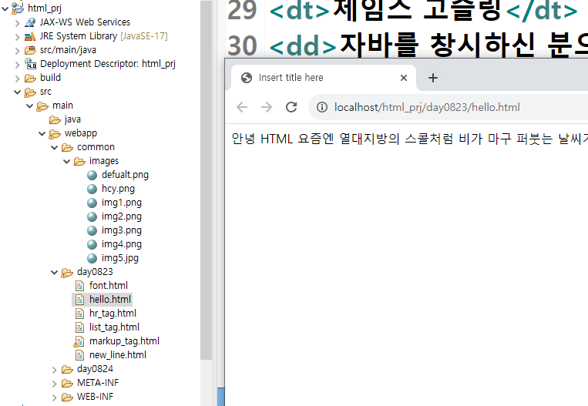
*설명목록
-제목에 대한 설명을 만들 때 사용, dd는 들여쓰기가 된다.
<dl>
<dt>제목</dt>
<dd>제목에 대한 설명</dd>
<dt>제목</dt>
<dd>제목에 대한 설명</dd>
.
.
</dl>
*<img> : 이미지를 연결하여 보여줄 때 사용
사용법)
<img src=“이미지파일의 경로” width=“넓이” height=“높이” title=“풍선도움말”
alt=“엑박떳을때 보여줄 메시지” border=“테두리선두께”>
*절대경로는 절대 사용하지 않는다.
절대경로 : e:/dev/a.jpg
상대경로 : html service되고 있는 주소창의 주소를 기준으로 설정된다.
URL :
개발 directory가 기준이 아님

Slide 5


*상대경로 : 웹 브라우저의 주소창을 기준으로 ( 이미지를 사용하는 HTML파일이 기준)
-장 : 경로가 짧다
-단 : 파일의 위치가 이동하면 경로를 수정해야 할 수도 있다.
기준
HTML과 같은 위치에 파일이 존재하면 경로를 기술하지 않는다.
<img src=“hcy.png”/>
기준
HTML이 존재하는 하위 폴더에 파일이 존재하면 하위 폴더부터 기술하면 된다.
<img src=“images/img1.png”/>
../
기준
../
HTML이 존재하는 폴더 상위 폴더에 파일이 존재하면 해당 폴더까지 올라가서 경로를
기술한다.
<img src=“../common/images/default.png”/>

Slide 6
-url : 이미지의 요청 경로를 모두 작성하는 방식
장 : HTML파일의 위치에 상관 없다.
단 : 경로가 길다.
<img src=“http://localhost/경로명/파일명.확장자”/>
a.html을 요청하는 경로는 http://localhost/test_prj/test_sub/a.html이다.
http://localhost/test_prj/test_sub/images/today/to_day.png가 존재하는 경우
상대경로로 해당 이미지를 접근하도록 경로를 작성해보세요.
http://localhost/test_prj/test_sub/a.html
http://localhost/test_prj/test_sub/images/today/to_day.png
src=“images/today/to_day.png”
- a.html을 요청하는 경로는 http://localhost/test_prj/a/b/a.html
http://localhost/test_prj/test_sub/images/today/to_day.png가 존재하는 경우
상대경로로 해당 이미지를 접근하도록 경로를 작성해보세요.
http://localhost/test_prj/a/b/a.html
http://localhost/test_prj/test_sub/images/today/to_day.png
src=“../../test_sub/images/today/to_day.png”

Slide 7
*Front-end 나 Back-end는 제작된 프로그램이 어디에서 실행 되는지를 구분하는 것
Web client
WAS
Front-end
Back-end
html 요청
다운받은 html 실행
(CSS, JavaScript)
JSP 요청
서버에서 해석하고 해석된 결과로 HTML을 생성
( JSP에서 다른 java class를 사용)
다운받은 html 실행
(CSS, JavaScript)
이름을 모르는HTML
Front-end기술 : 접속자 컴퓨터에서 해석되고 실행되는 언어들.
HTML, CSS, ECMAScript들(JavaScrpt, ActionScript)
보여주는 쪽- 처리된 데이터를 보여주는 일.
Back-end기술 : 서버에서 해석되고 실행되는 언어들
Java, Spring Framework, JSP, Servlet
업무로직을 구현하고, 데이터를 처리하는 일

Slide 8
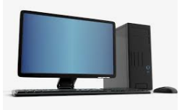
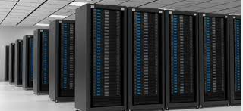
응답받은 코드 실행
<img src=“e:/dev/img1.png”/>
<img src=“e:/dev/img1.png”/>

